Slide 2
Федеральное государственное бюджетное образовательное учреждение высшего образования
«Ухтинский Государственный Технический Университет»
В состав университета входит индустриальный институт среднего профессионального образования.

Slide 3
Индустриальный институт среднего профессионального образования включает в себя следующие учебные подразделения:

Slide 4
ПЕРЕЧЕНЬ СПЕЦИАЛЬНОСТЕЙ
Среднее профессиональное образование
по программам подготовки специалистов среднего звена

Slide 13
Документационное обеспечение управления
и архивоведение

Slide 14
ПЕРЕЧЕНЬ СПЕЦИАЛЬНОСТЕЙ
Среднее профессиональное образование
по программам подготовки квалифицированных рабочих, служащих

Slide 15
Электромонтажник электрических сетей и электрооборудования
Срок обучения на базе 9 кл. (очно (договор)) – 2 г. 10 мес.
Срок обучения на базе 11 кл. (очно (договор)) – 10 мес.
Квалификация:
Электромонтажник по распределительным устройствам и вторичным цепям
Электромонтажник по освещению и осветительным сетям

Slide 16
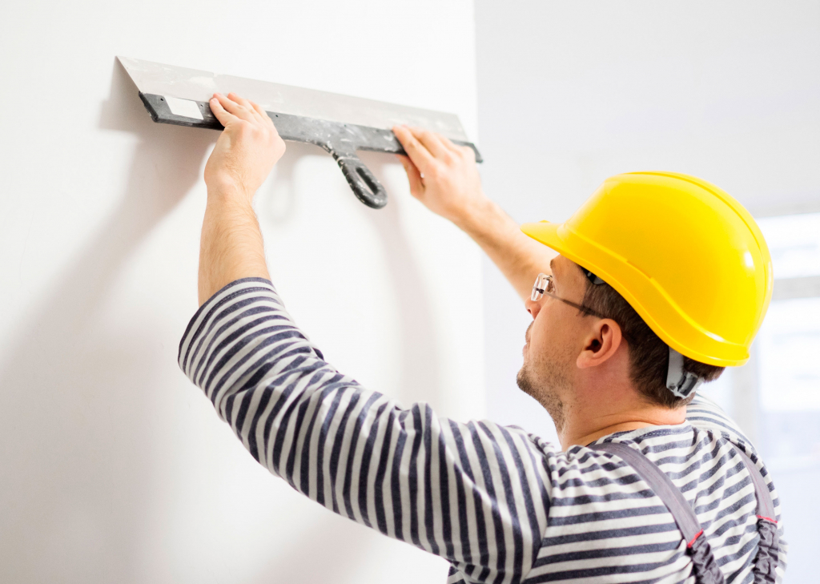
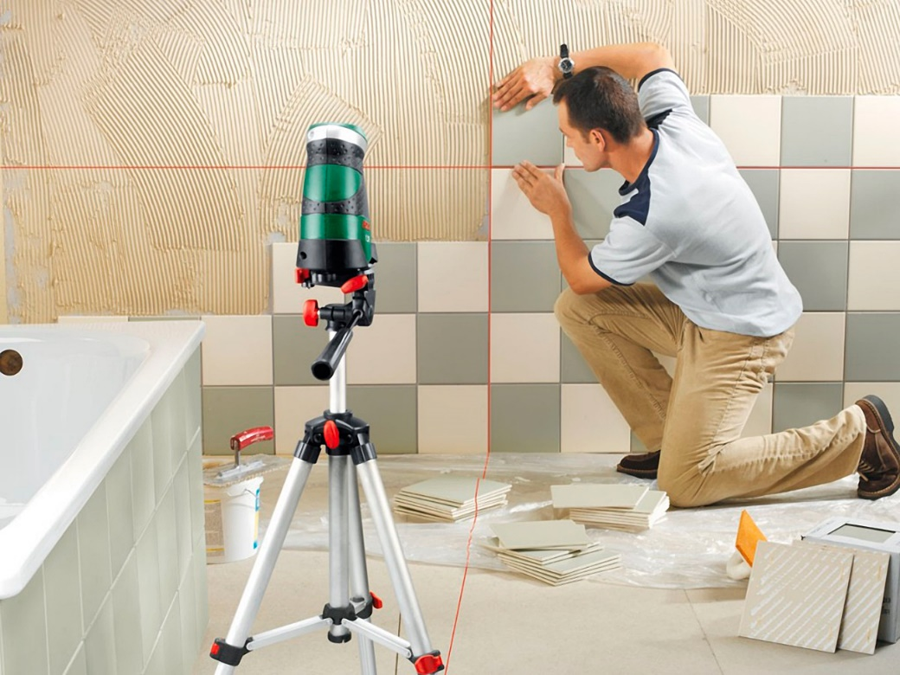
Мастер отделочных строительных и декоративных работ
Срок обучения на базе 11 кл. (очно (договор)) – 10 мес.
Квалификация:
Штукатур
Облицовщик-плиточник

Slide 17
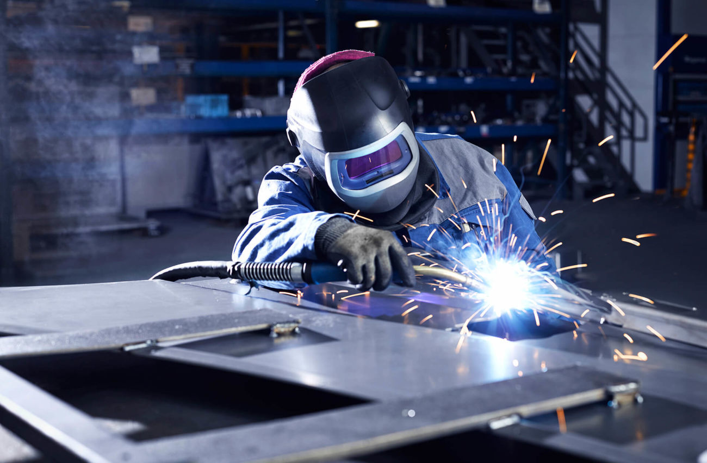
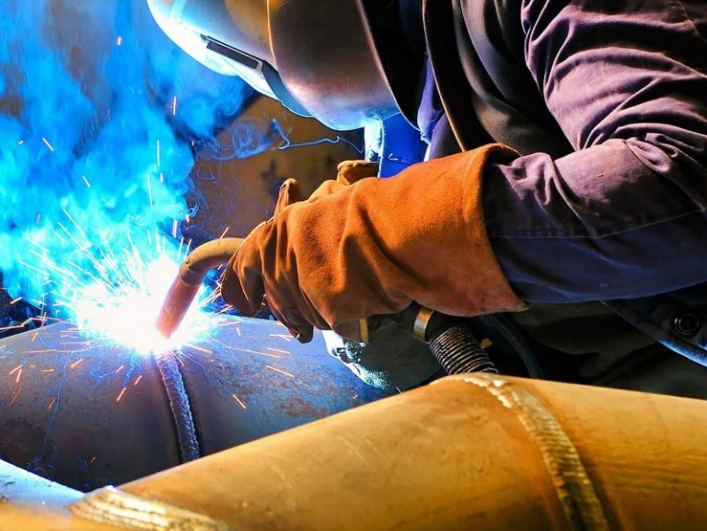
Сварщик
ручной и частично механизированной сварки (наплавки)
Срок обучения на базе 9 кл. (очно (договор)) – 2 г. 10 мес.
Срок обучения на базе 11 кл. (очно (договор)) – 10 мес.
Квалификация:
Сварщик ручной дуговой сварки плавящимся покрытым электродом
Сварщик частично механизированной сварки плавлением

Slide 18
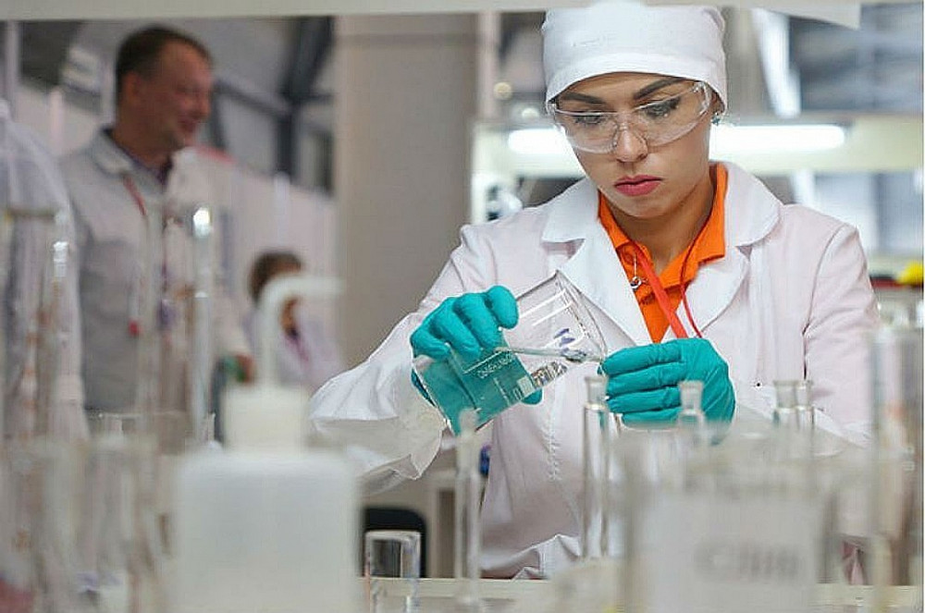
Лаборант по контролю качества сырья, реактивов, промежуточных продуктов, готовой продукции , отходов производства (по отраслям)
Срок обучения на базе 11 кл. (очно (договор)) – 10 мес.
Квалификация:
Лаборант химического анализа
Пробоотборщик

Slide 19
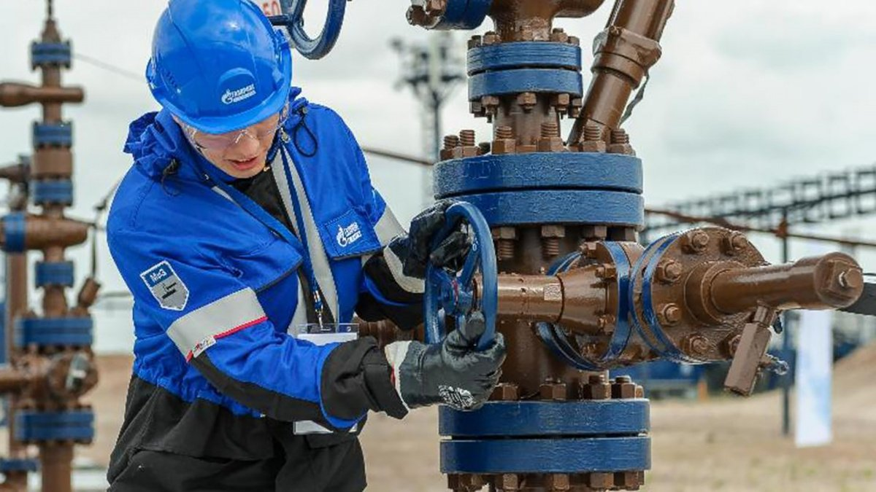
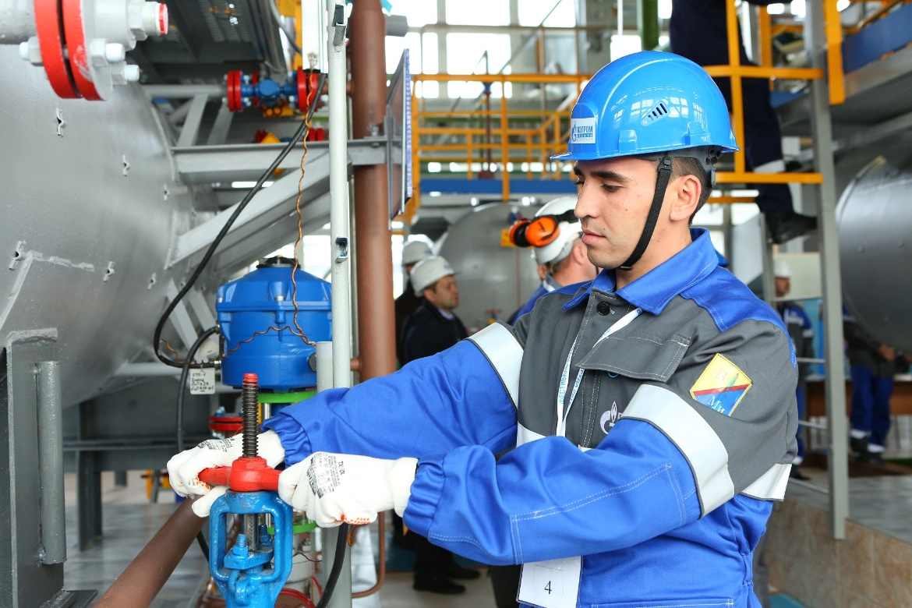
Оператор нефтяных и газовых скважин
Срок обучения на базе 9 кл. (очно (бюджет, договор)) – 2 г. 10 мес.
Квалификация:
Оператор по добыче нефти и газа
Оператор по исследованию скважин

Slide 20
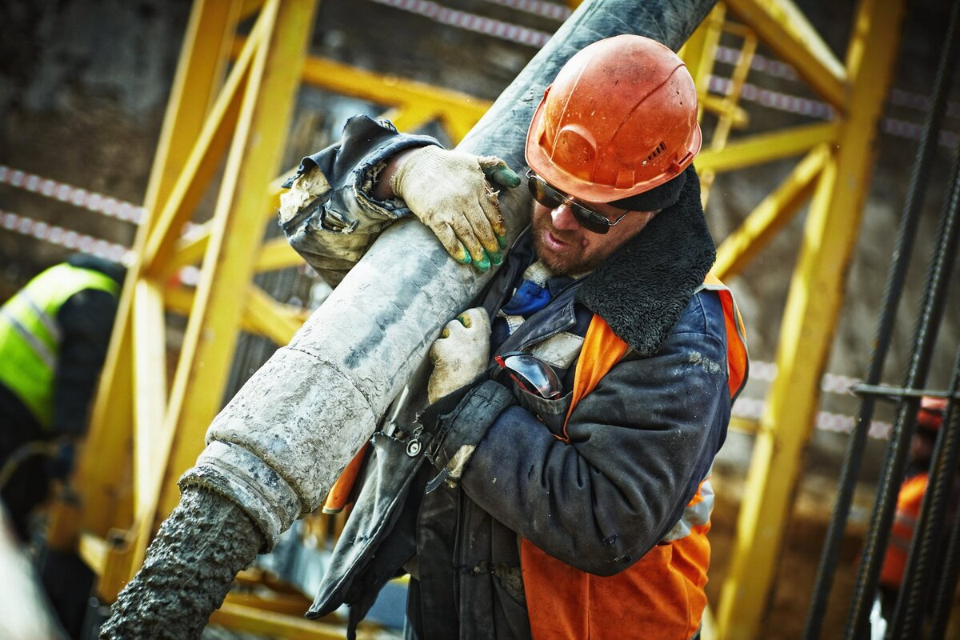
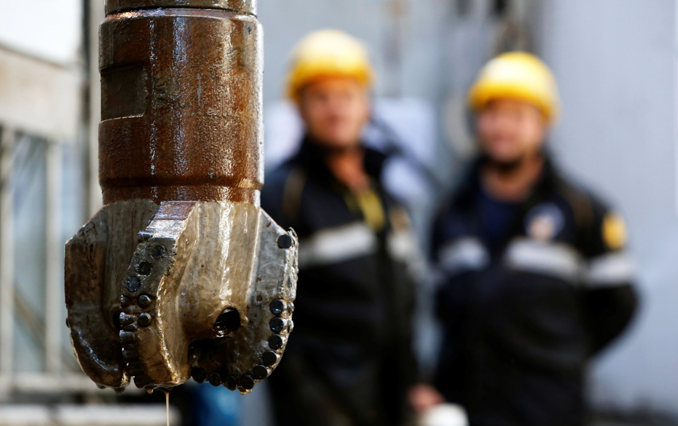
Бурильщик
эксплуатационных и разведочных скважин
Срок обучения на базе 11 кл. (очно (договор)) – 10 мес.
Квалификация:
Помощник бурильщика эксплуатационного и разведочного бурения скважин на нефть и газ (первый)
Помощник бурильщика эксплуатационного и разведочного бурения скважин на нефть и газ (второй)

Slide 21
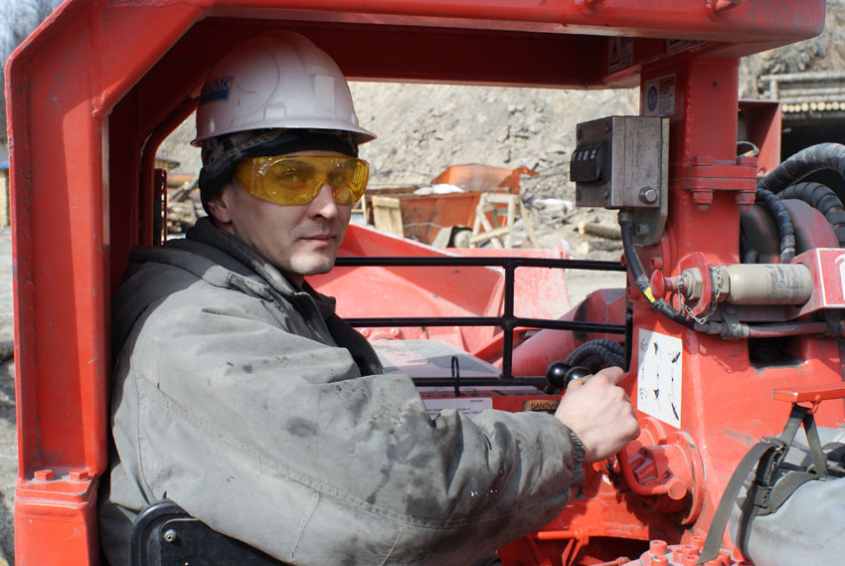
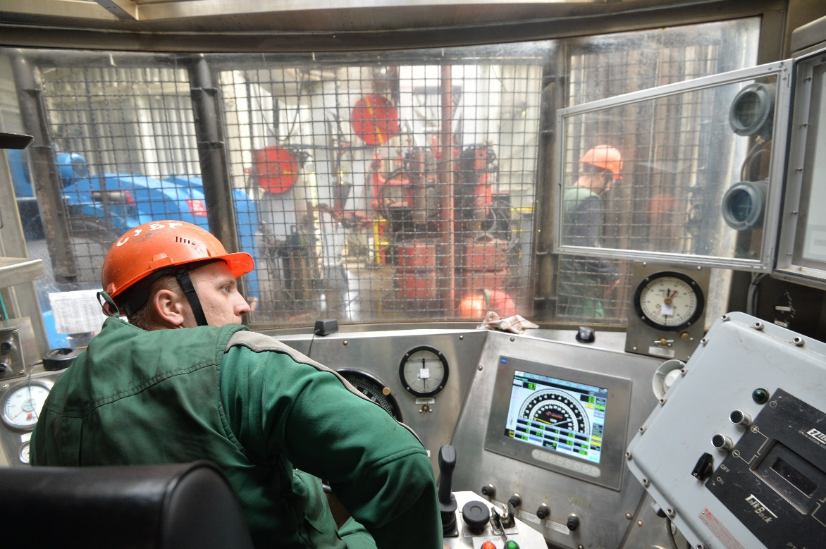
Машинист буровых установок
Срок обучения на базе 11 кл. (очно (договор)) – 10 мес.
Квалификация:
Машинист буровых установок на нефть и газ
Слесарь по обслуживанию буровых установок

Slide 22
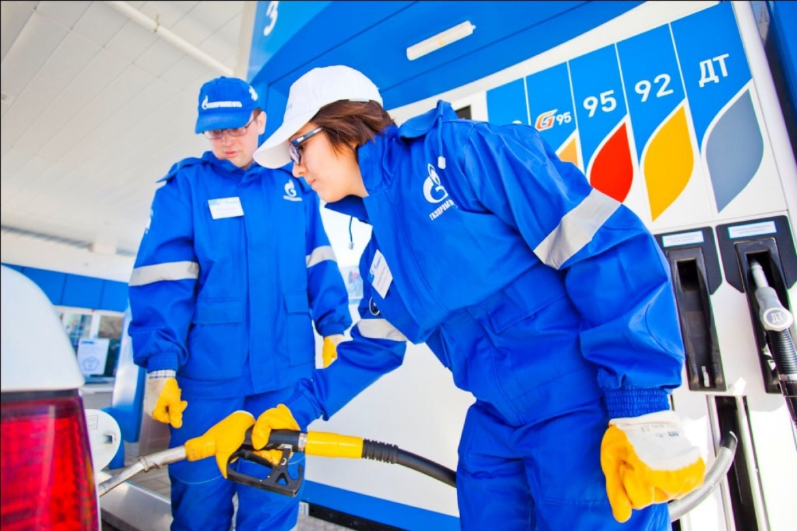
Автомеханик
Срок обучения на базе 11 кл. (очно (договор)) – 10 мес.
Квалификация:
Слесарь по ремонту автомобилей
Водитель автомобиля
Оператор заправочной станции

Slide 23
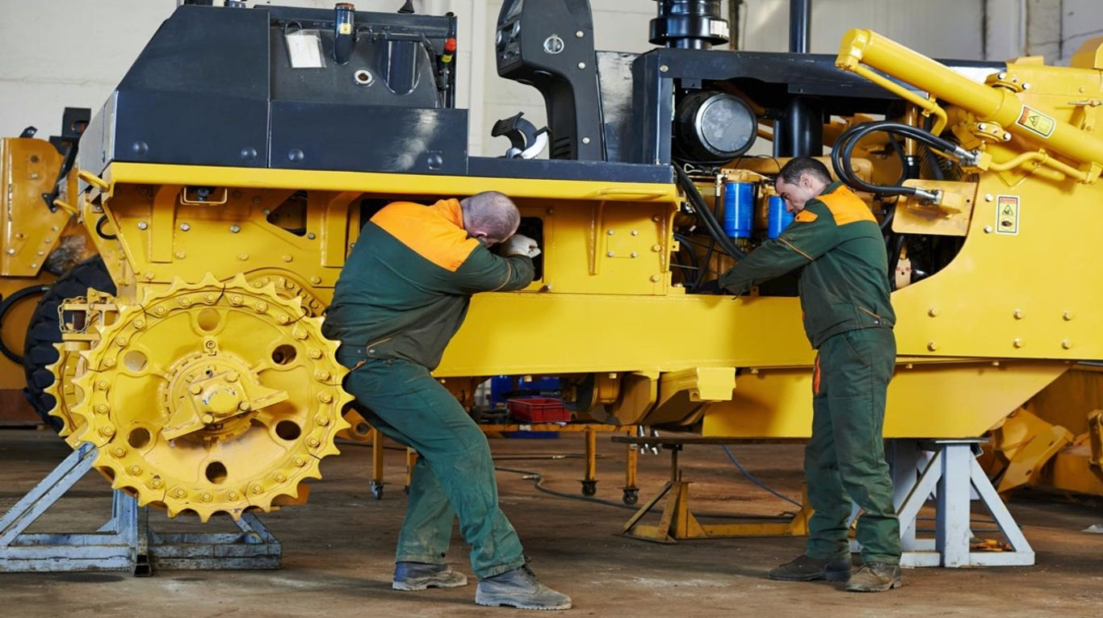
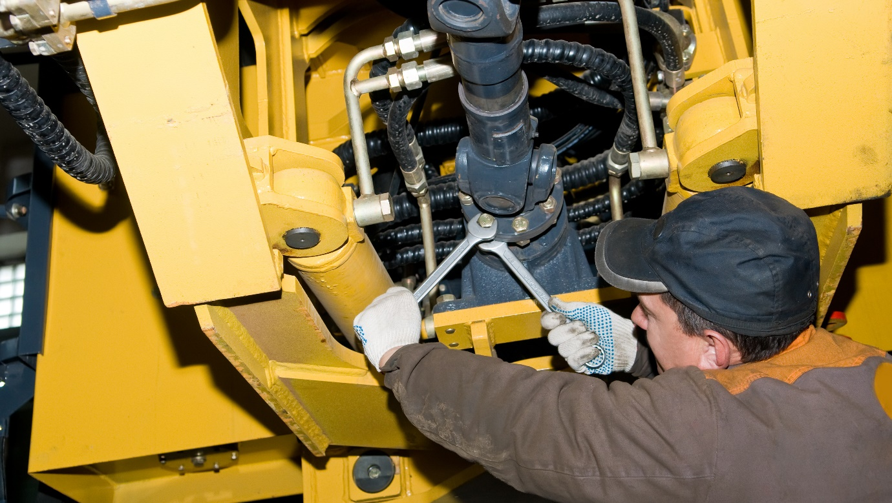
Слесарь по ремонту строительных машин
Срок обучения на базе 11 кл. (очно (договор)) – 10 мес.
Квалификация:
Слесарь по ремонту дорожно-строительных машин и тракторов
Электрогазосварщик

